Slide 1
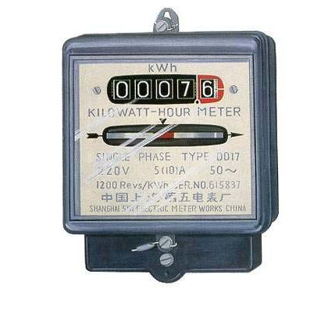
15.1 电能与电功

Slide 2
1、电能与电功

Slide 3
什么是电能？
电荷所具有的能量，叫做电能。

Slide 4
发电机和电池，都可以使电荷具有电能。

Slide 5
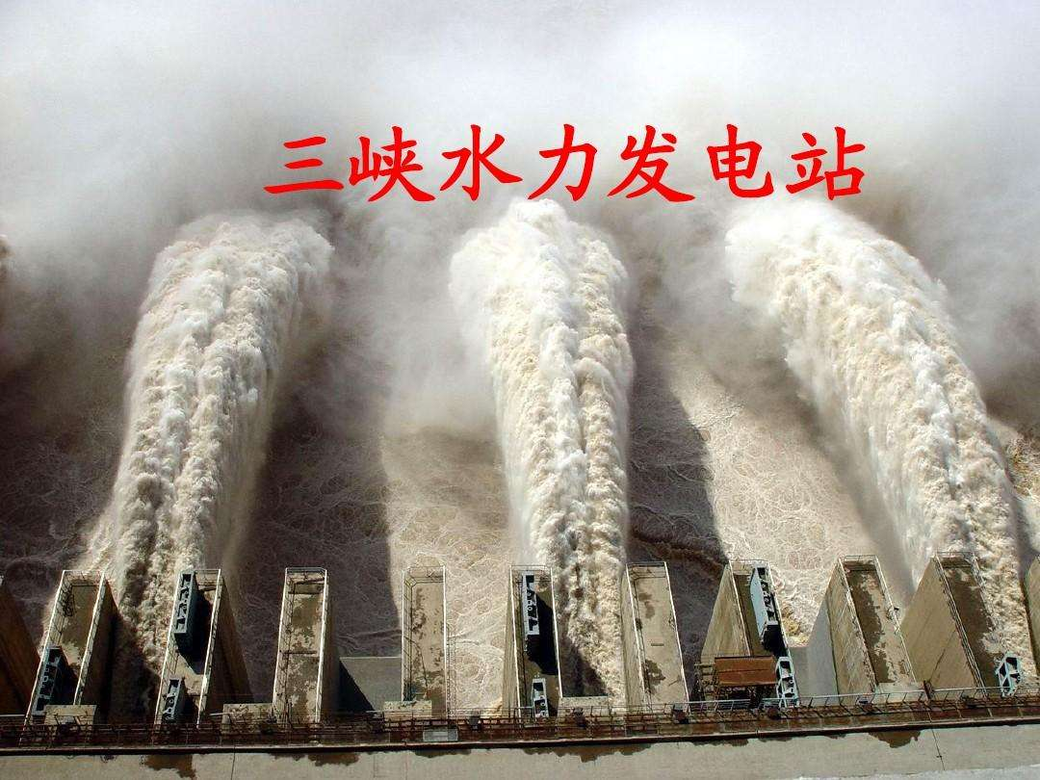
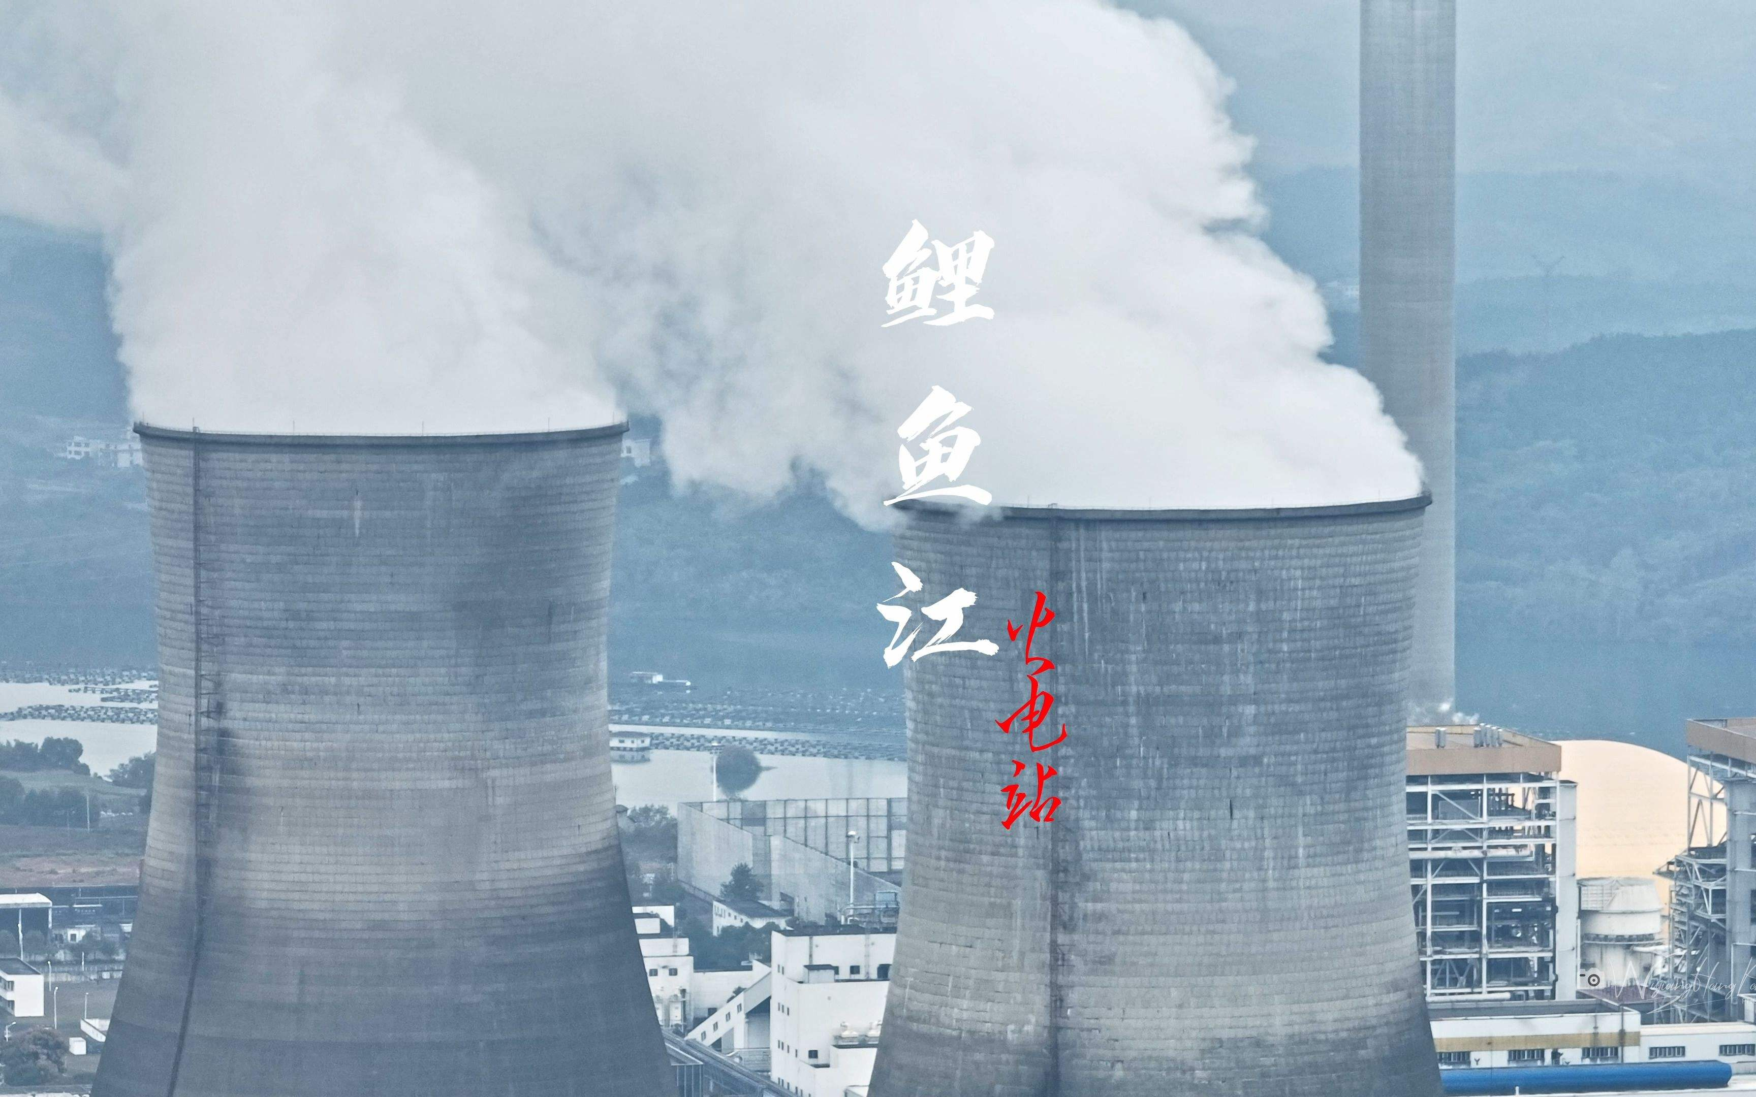
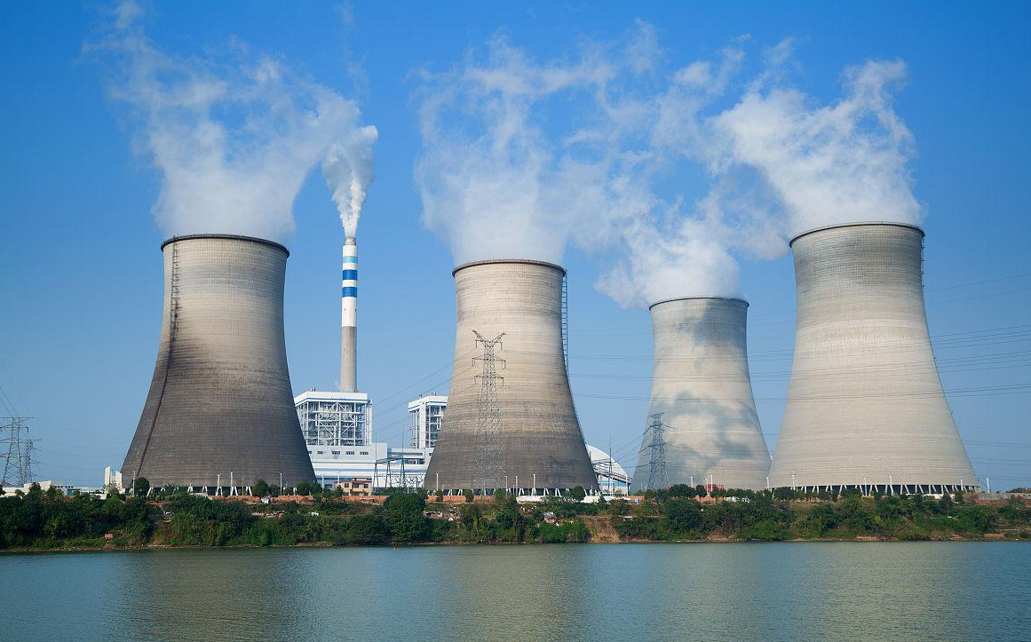
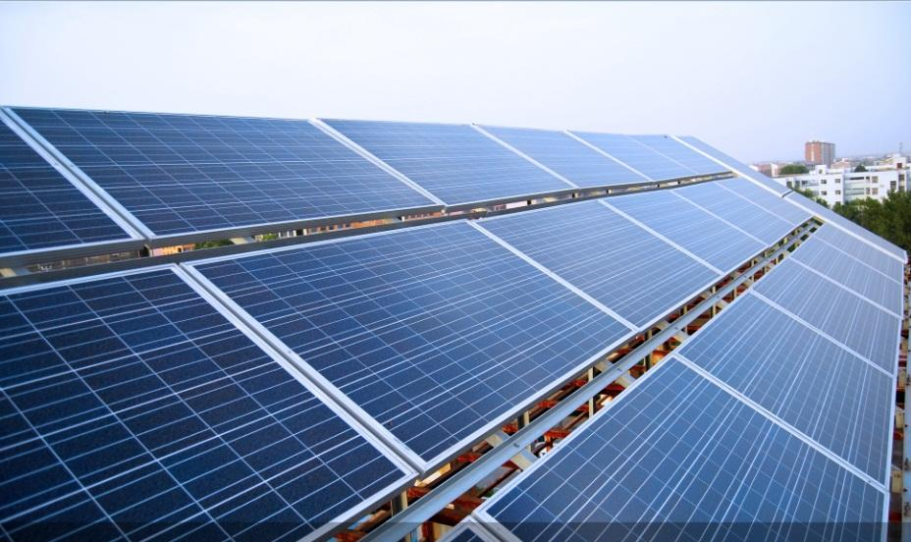
电能的来源
水力发电
火力发电
核电站
太阳能电池

Slide 6
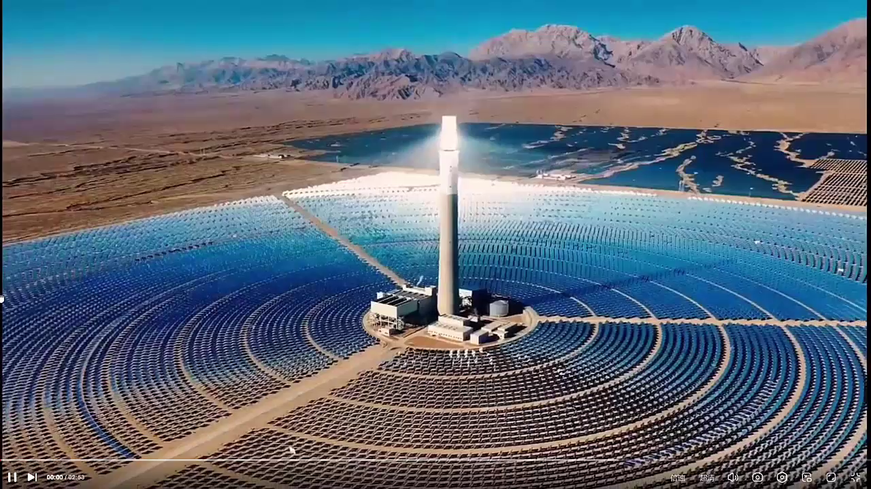
亚洲第一光热发电站，年发电量3.9亿度

Slide 7
电能的来源
1.火力发电厂：
化学能
内能
机械能
电能
2.风力、水力发电厂：
机械能
电能
3.核能发电厂：
核能
内能
机械能
电能
4.干电池或蓄电池放电：
化学能
电能
5.太阳能电池：
太阳能
电能

Slide 8
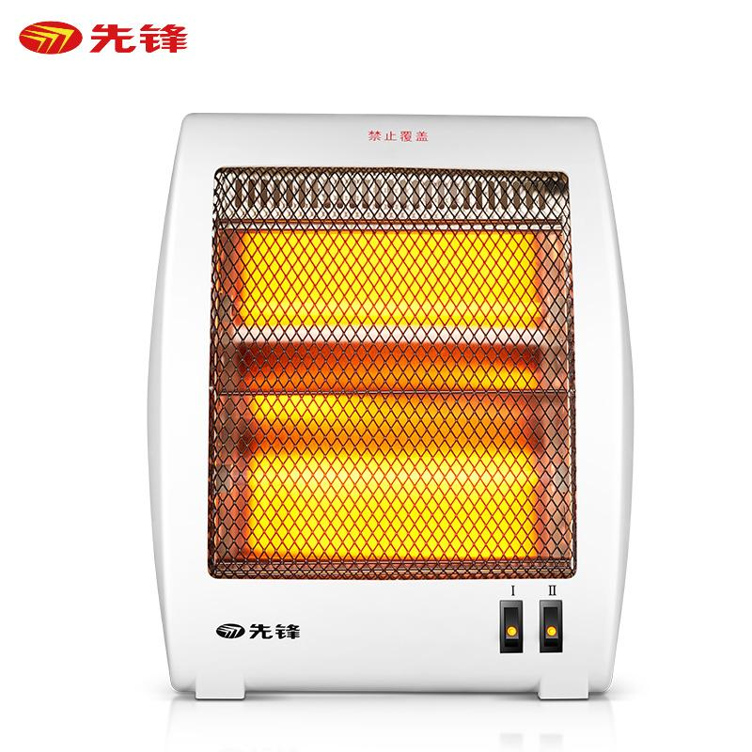

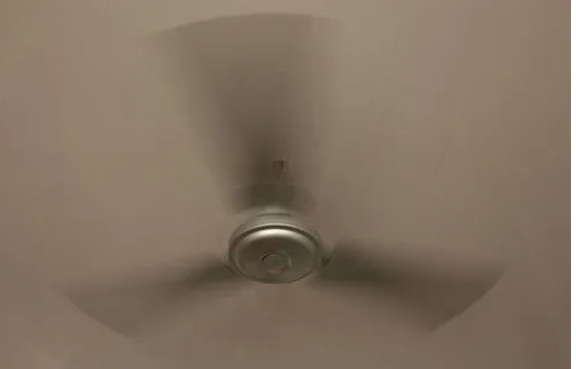
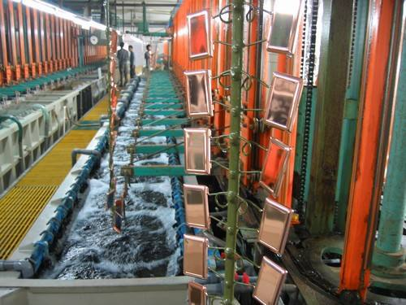
电能的使用
电能——>内能
电能——>光能
电能——>机械能
电能——>化学能

Slide 9
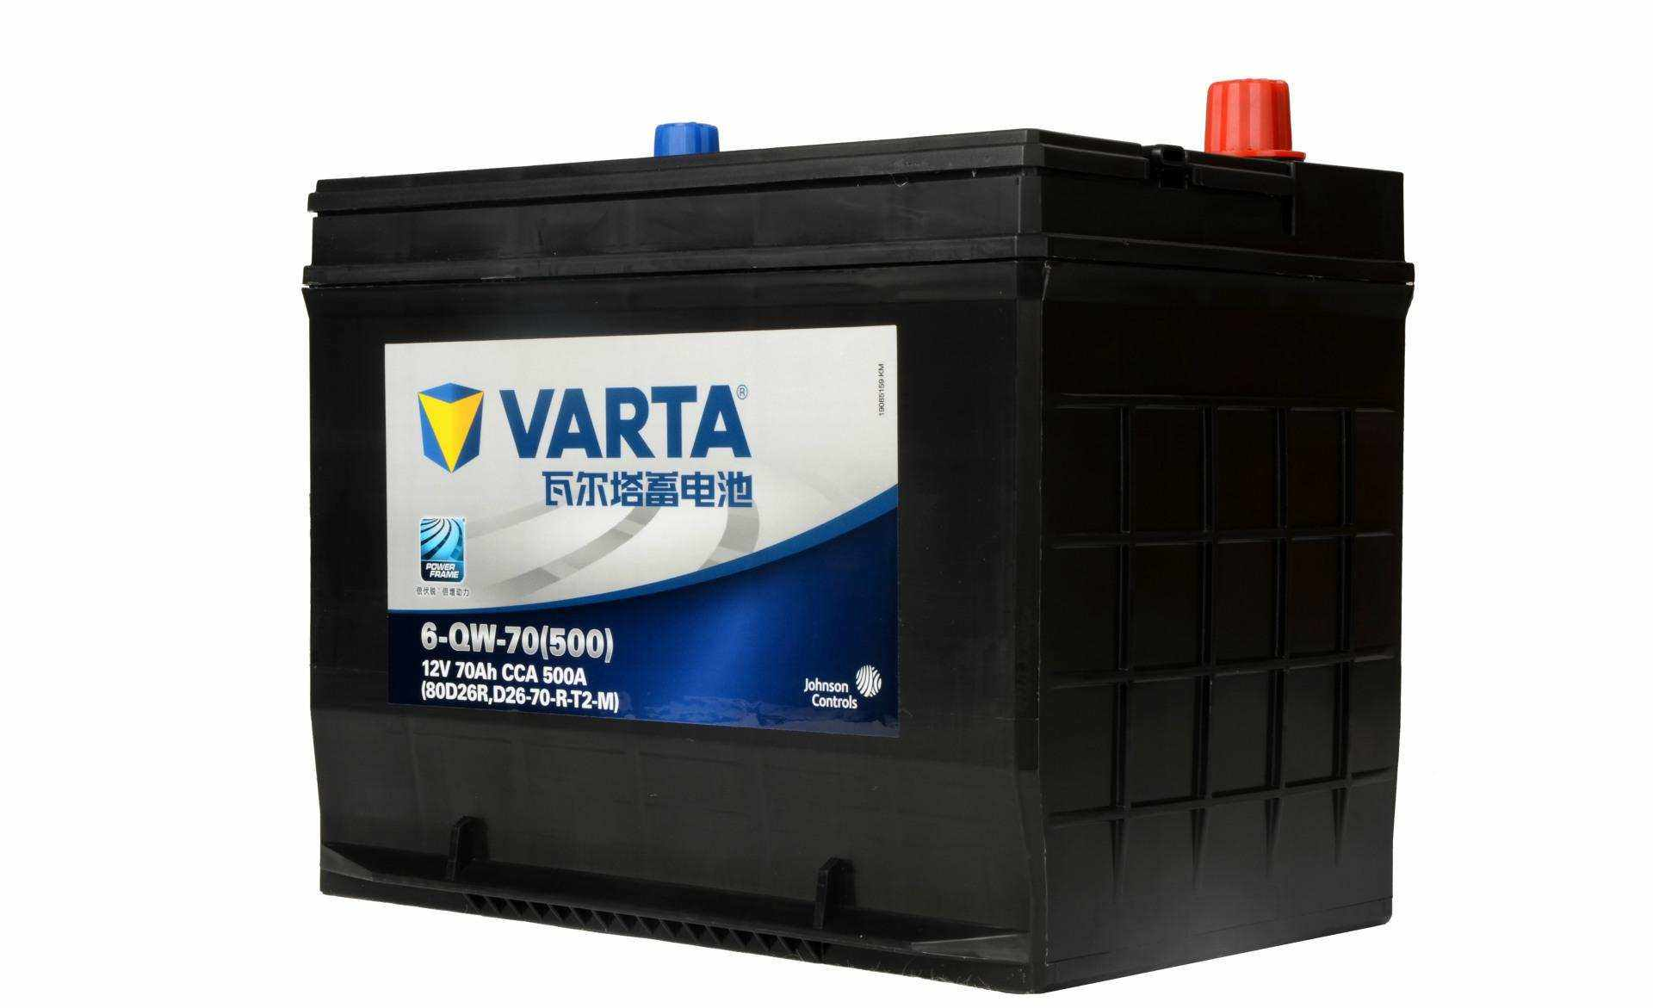
电能转化为其他形式的能的举例：
通电的定值电阻：
发光的灯丝：
电动机工作：
蓄电池充电：

Slide 10
电能转化为其他形式的能的过程，
其实是电流在做功，电流做的功叫电功。

Slide 11
电功 = 电能的变化量

Slide 12
电流做功100J = 用电器消耗电能100J

Slide 13
电功用符号W表示
电能与电功的国际单位：焦耳，符号：J
常用单位：千瓦时（度）， 符号：kW•h
1度=1 kW•h=3.6×10⁶J

Slide 14
2、电能表

Slide 15
作用：测量在某一段时间内______消耗的电能的多少或测量_______。
注：电能表测量的不是“电能表”消耗的电能。

Slide 16
电表铭牌
1、读数
2、“220V”和“1（2）A”
3、6000revs/kwh
4、“50Hz”

Slide 17



课堂过招
1、一电能表表盘上表标“1200r/(kW·h)”，将某用电器单独接在该表上.当用电器工作4min后，电能表转盘转过55r，请问用电器消耗了多少电能？

Slide 18

学习，永远不晚。

